Slide 1
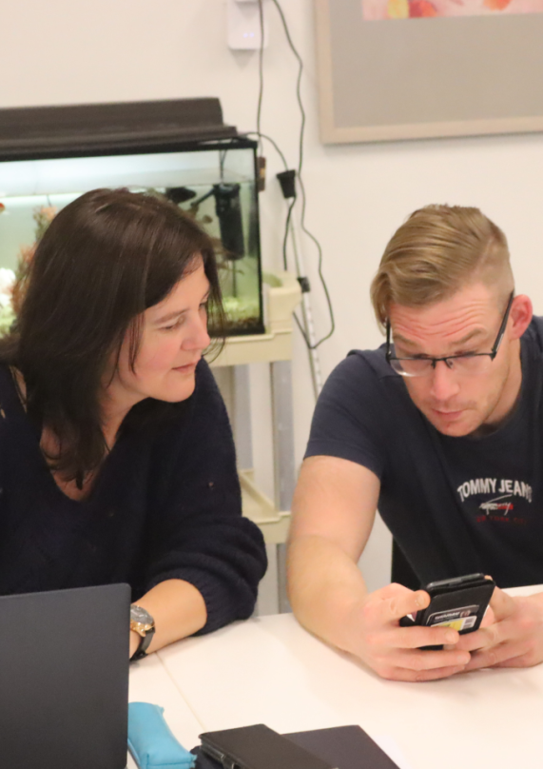

Meat & Eat
23/01/2024

Slide 2

Wie is wie?

Slide 3
Vergunde zorgaanbieder VAPH personen met een beperking
PVB Persoonsvolgend Budget in voucher/cash
of RTH erkenning Rechtstreeks Toegankelijke Hulp
Ondersteuningsfuncties
Woonondersteuning
Dagondersteuning
Individuele ondersteuning

Slide 4
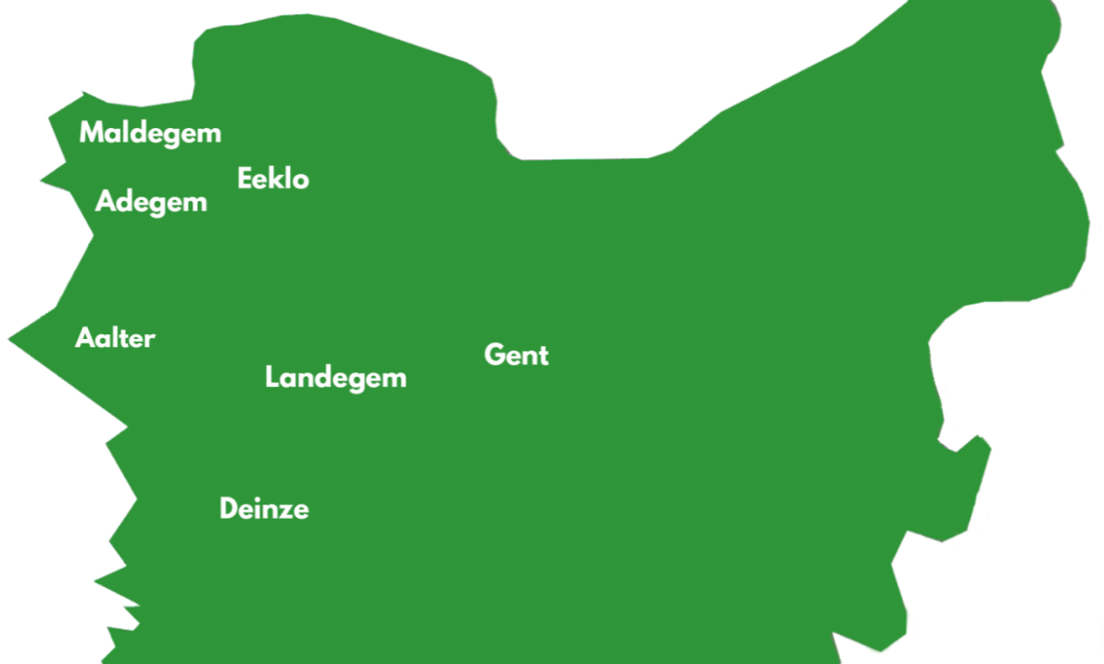

Slide 5
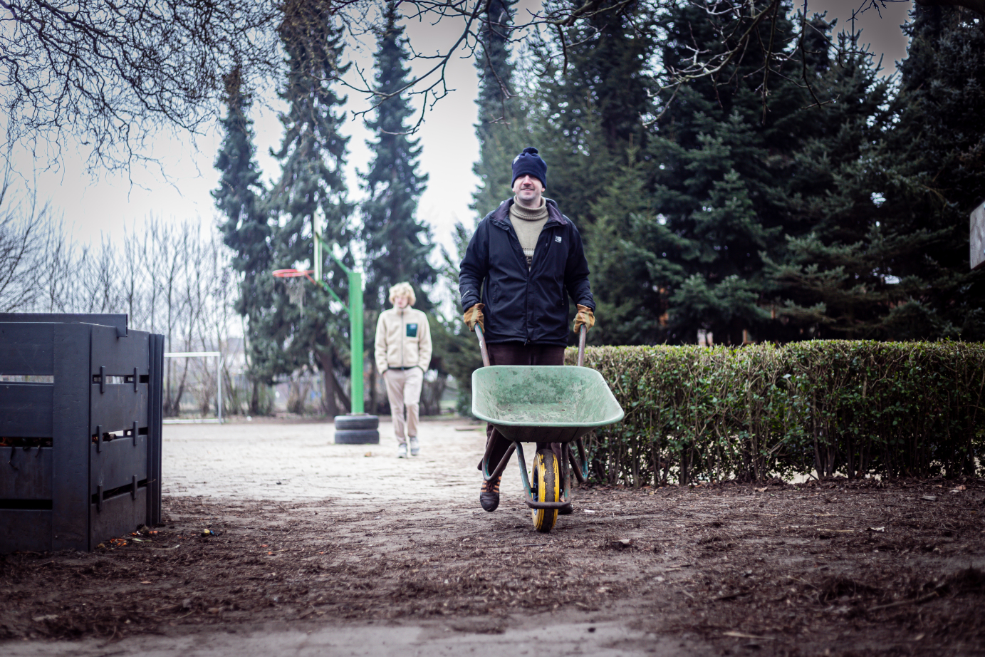
Woonondersteuning
Open woonomgeving
Cohousing
Logeren
Eigen studio
Intensief 24/7

Slide 6
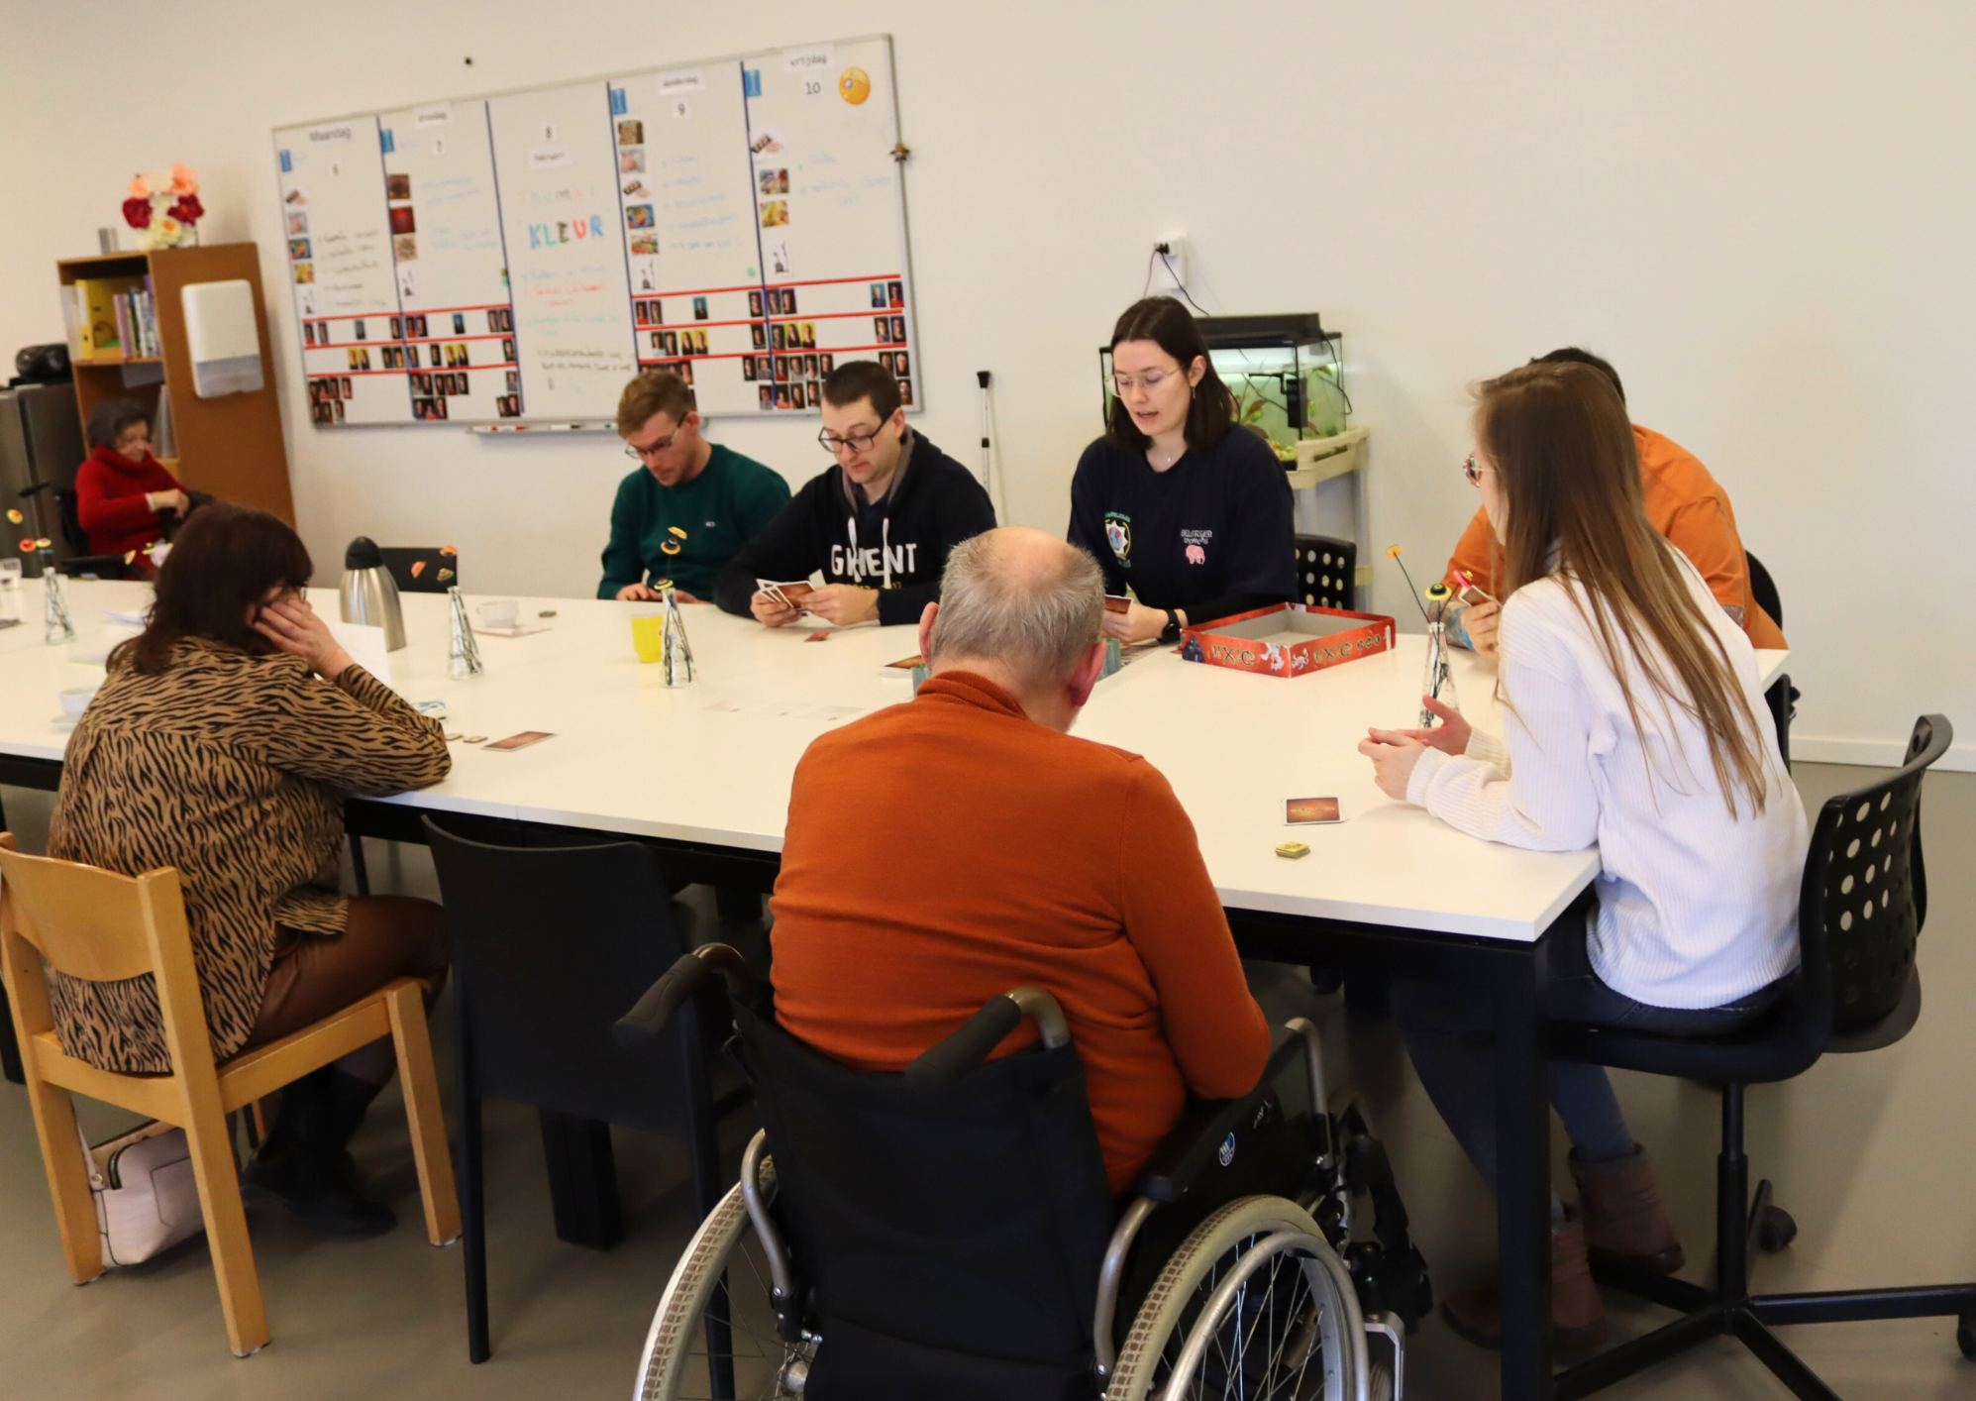
Dagondersteuning
Enclaves
Begeleid werk
Alleen
In groep
Op locatie
Eigen vestigingen

Slide 7
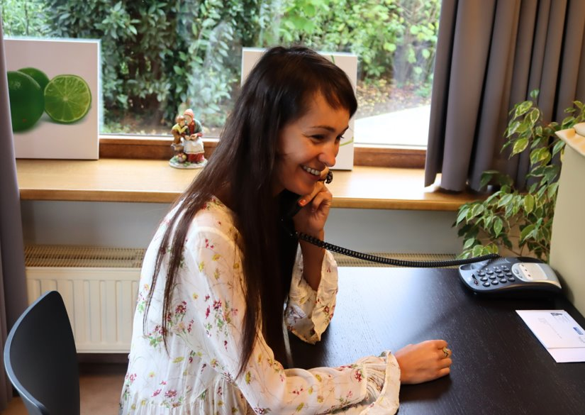
Individuele ondersteuning
Mobiele ondersteuning
Ambulante ondersteuning
Frequentie te bepalen

Slide 8
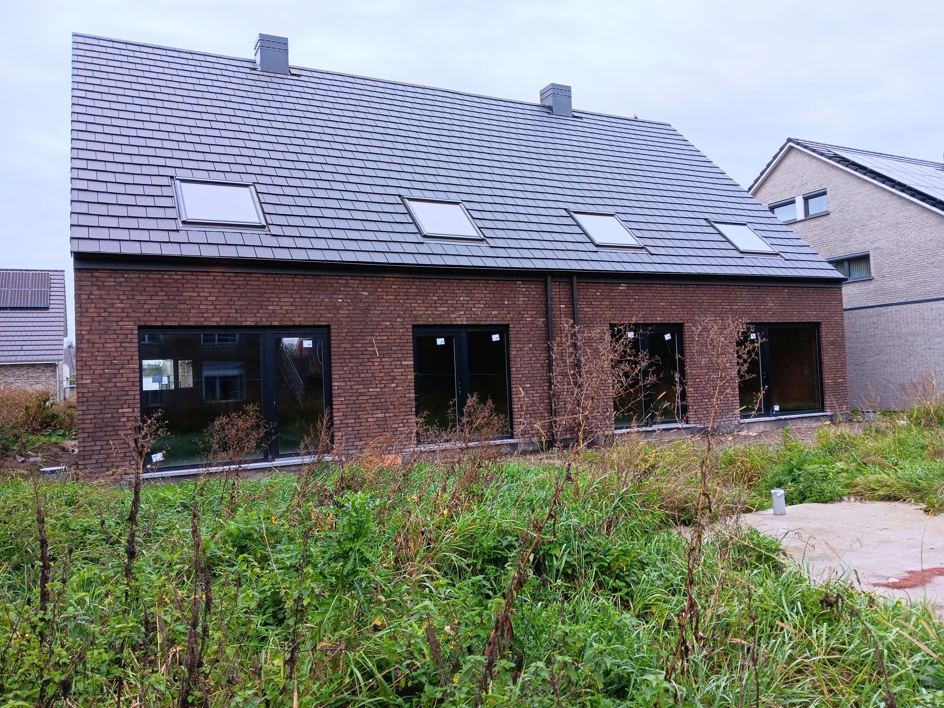
Nieuwe woning vanaf voorjaar 2024 Roelstraat (Landegem)

Slide 9
Visie op zorg en ondersteuning: Sleutelbegrippen
Respect en gelijkwaardigheid is de basis in elk contact met cliënten
Regie over het eigen leven elke cliënt is een volwaardig persoon die zelf zijn of haar leven vorm en inhoud kan geven, mits gepaste ondersteuning
Vraag van de cliënt stuurt de zorg en ondersteuning
Levenskwaliteit op alle levensdomeinen is het doel van de ondersteuning
Volwaardig burger en inclusie: aanwezig zijn in de buurt, deelnemen aan, erbij horen, gezien en gewaardeerd worden
De professionele begeleider is de coach die de cliënt ondersteunt bij het uitbouwen van zijn of haar levensproject in verbinding met de buurt en de ruimere samenleving

Slide 10
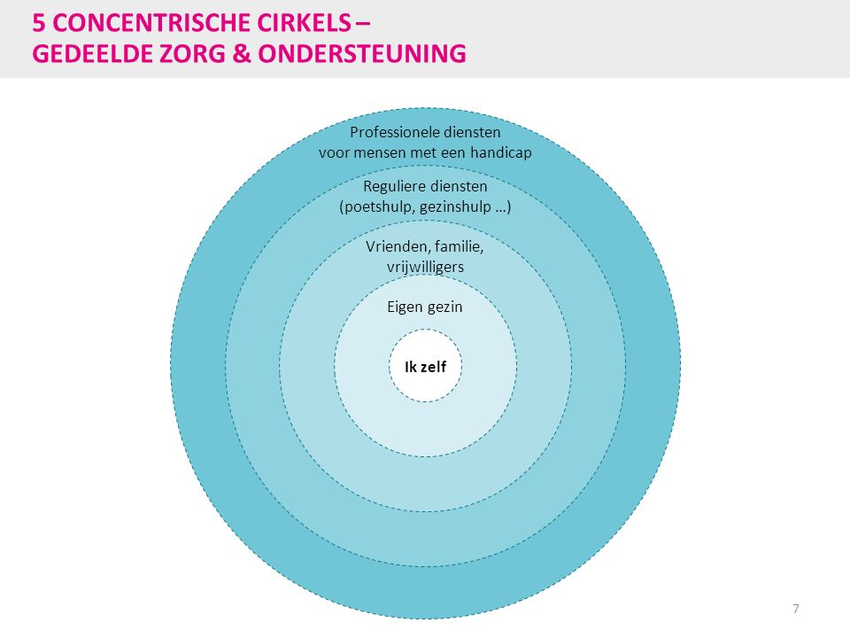
De Vierklaver

Slide 11
Dagcentrum
Wonen
Individuele ondersteuning
Justitie-assistent
Bedrijven
Psycholoog
Bewindvoerder
Arts
Psychiatrie
Familie
Thuiszorg
Poetshulp
Vrienden
Sociaal huis
Politie
Werkgever
Huisbaas
Buurt

Slide 12
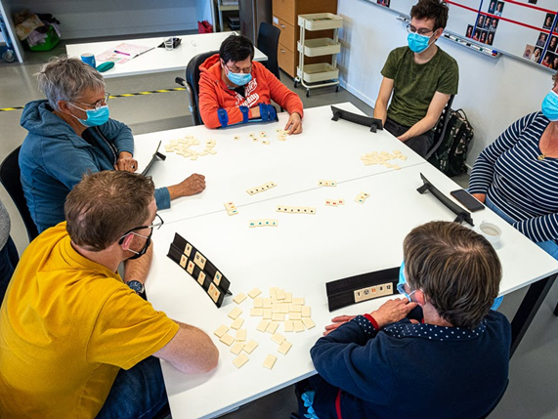

Slide 13
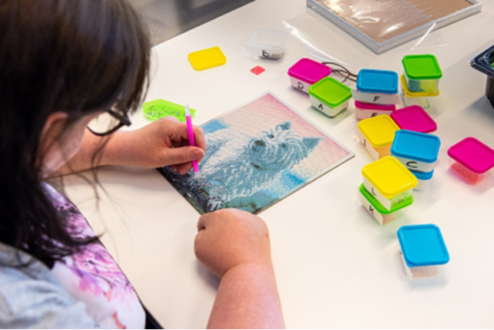
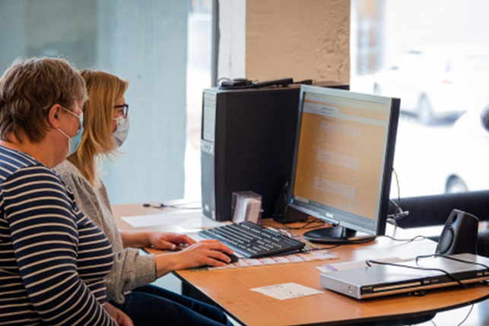

Slide 14
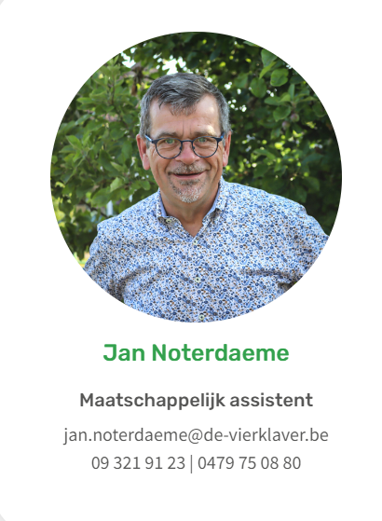
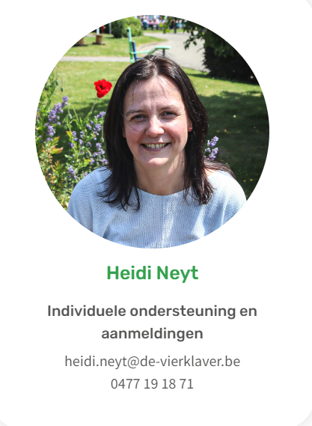
VZW De Vierklaver
Haarkenstraat 32A
9850 Landegem
09/321 91 21
hanNAH
Garenstraat 46
9900 Eeklo
0478/51 31 07

Slide 15



Korte voorstelling van de
Hersenletsel Lijn

Slide 16

De Hersenletsel Lijn biedt mensen met een niet-aangeboren hersenletsel (NAH), hun mantelzorgers, familieleden en zorgverleners een luisterend oor en ondersteunt hen in hun zoektocht naar de juiste begeleiding en hulp.
De Hersenletsel Lijn is bereikbaar
op het nummer 02 681 81 81 (elke werkdag van 9 tot 12 uur)
via contact@hersenletsellijn.be
via het contactformulier op de website.
www.hersenletsellijn.be

Slide 17


Waarom de Hersenletsel Lijn?
Elke persoon is anders
Elk NAH (rest)letsel is anders
Het netwerk is bij iedereen anders
De zorg is in elke regio anders
Goede zorg is zorg op maat
en daar gaan wij samen naar op zoek!

Slide 18
De Hersenletsel Lijn…
… bestaat uit 2 delen:
de telefoonlijn
de hulpverlening bij jou aan de keukentafel
… wil:
deblokkeren
escalerende situaties vermijden

Slide 19
Wie kan er terecht?
Mensen met een niet-aangeboren hersenletsel (NAH)
Partners of familieleden van iemand met NAH
Mantelzorgers van iemand met NAH
Zorgverleners – voor een cliënt met NAH

Slide 20
Je kan er terecht met vragen over:
Mobiliteit
Vorming
Lotgenotencontact
Vrije tijd
Opleiding of onderwijs
Werken
Wonen en samenleven
Veranderd gedrag en emoties
Woonomgeving en huishouden
Dagbesteding
Diagnostiek en behandeling
Financiën en juridisch
Hulpmiddelen en aanpassingen
Informatie, advies of doorverwijzing
…

Slide 21

Pilootproject
De Hersenletsel Lijn is een pilootproject van
de Hersenletsel Liga, Begeleid Wonen Tienen, BZIO, CAR Kapelhof, CAR Overleie, De Beweging, De Hoop, NAH Eindelijk, Hannah-Vierklaver, OTL, PZ Bethanië-Emmaus, Resonans, Staf en Zorggroep Sint-Kamillus
gesubsidieerd door

Slide 22
www.hersenletsellijn.be

